Slide 1

COMSOL 年会 2025
锂离子电池厚电极力-电化学耦合作用机理研究
报告人: 陆宇阳
中国科学技术大学
日 期: 2025.11

Slide 2

提纲
方法背景介绍
电极颗粒的快充条件下力-电化学失效行为
极片快充条件下的传输和力学行为
展望

Slide 3
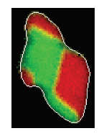
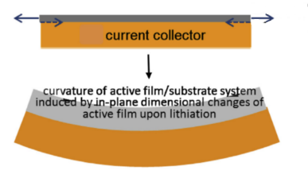
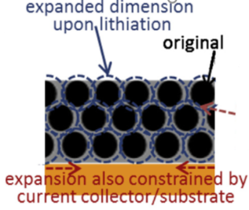
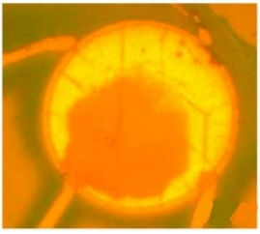
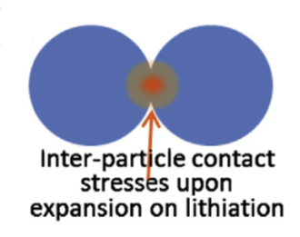
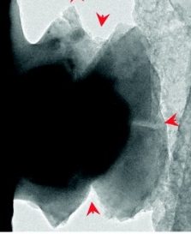
电极材料应力产生和力学行为的特征
Lim J, et al. Science 2016
边界约束
复杂形状
膨胀变形
材料相变
Guo Y, et al. J. Phys. Chem. Lett. 2016
应力产生和影响
Mukhopadhyay et al. Progress in Materials Science 63 (2014)
梯度结构
应力破坏
Liu XH, te al. ACS Nano 2012
电极结构形式复杂，电极活性颗粒内发生相变和应力破坏，传输过程与应力演化相互耦合。
力学行为

Slide 4
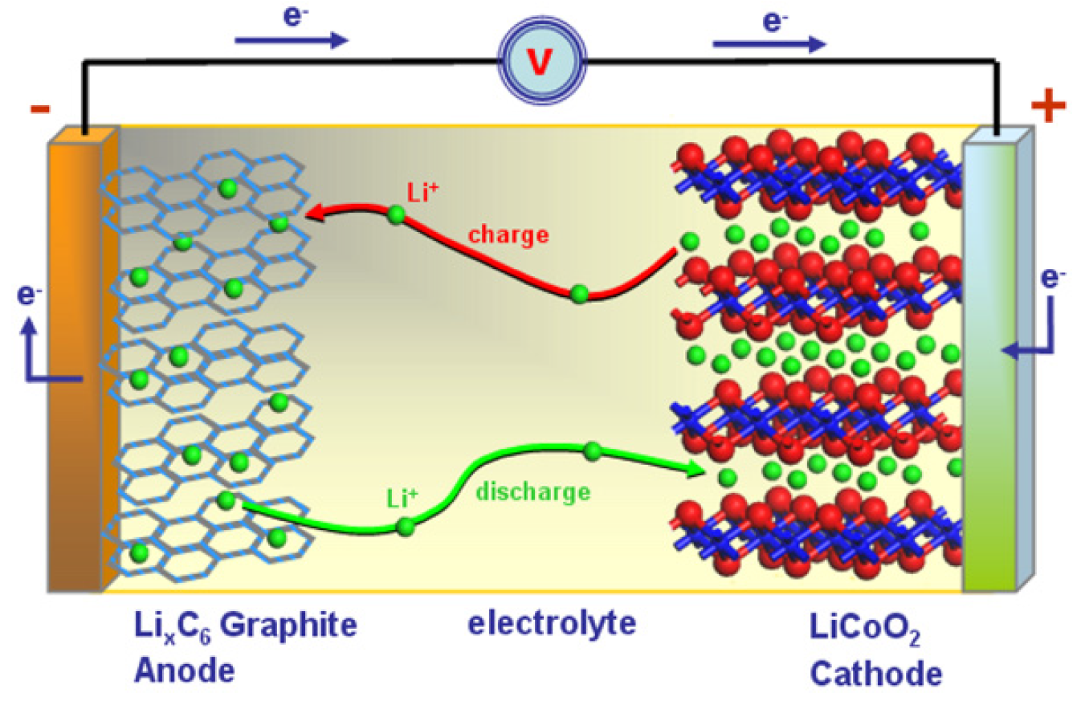
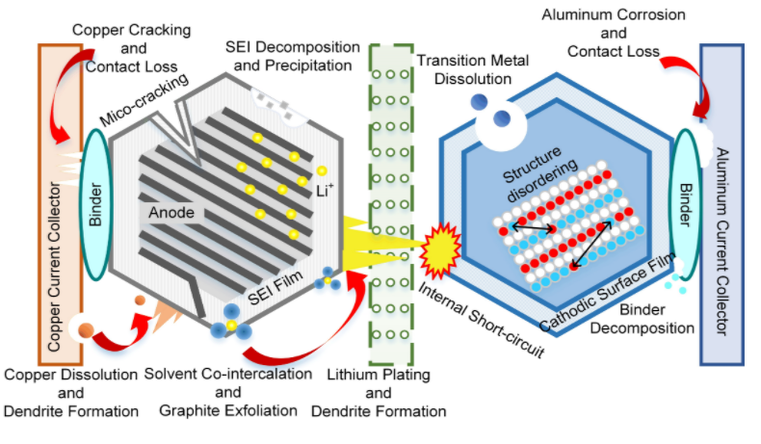
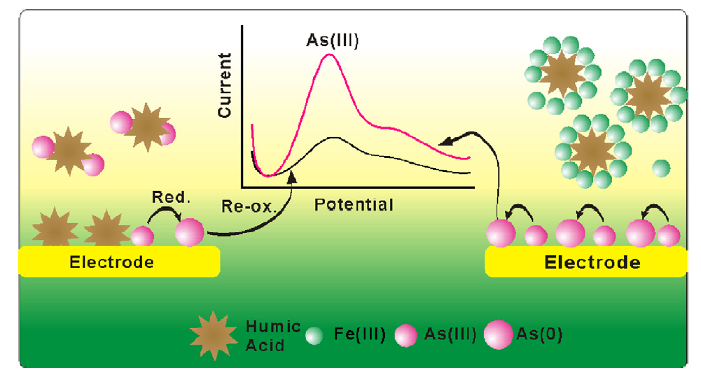
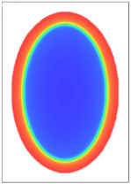
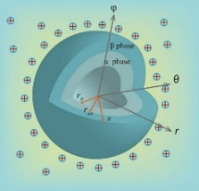
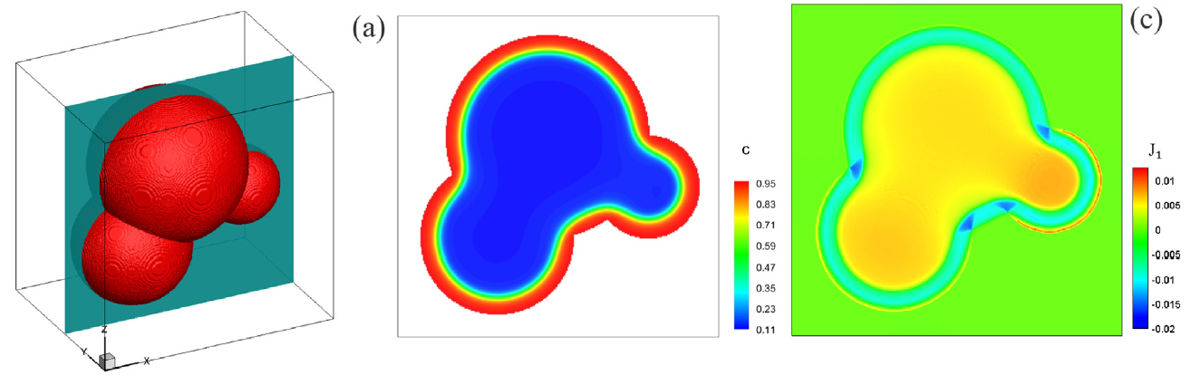
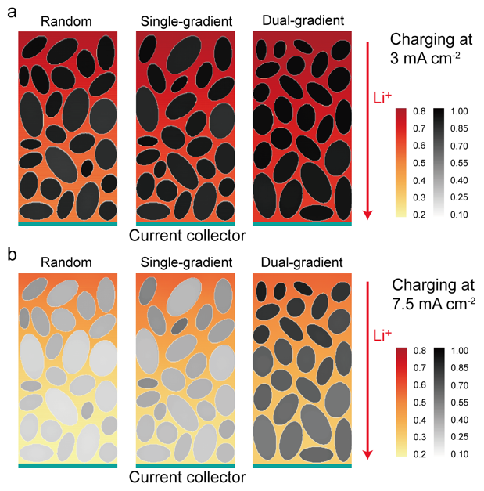
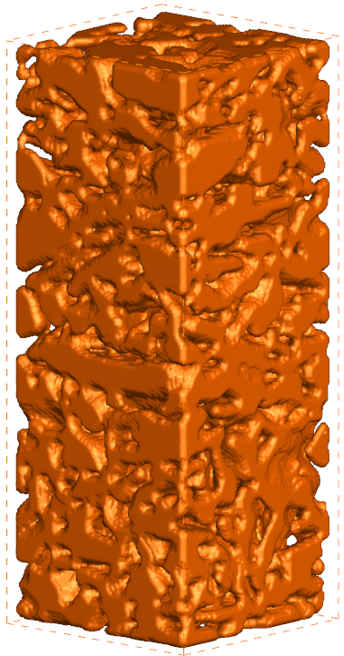
关键问题
传质过程
电化学反应
多物理场
Xia H, et al. Prog. Nat. Sci. 2012
Liu ZG, et al. J. Hazard. Mater. 2014.
Birkl, C.R., et al. J. Power Sources, 2017.
相分布、颗粒尺寸、颗粒形状、堆积形式
不同尺度微结构
理论模型
扩散、相变、应力、塑性变形、电化学反应…
单颗粒
二级颗粒
颗粒聚集构成多孔电极
基于电极材料微结构进行多物理场仿真研究，探究新材料体系力学行为

Slide 5

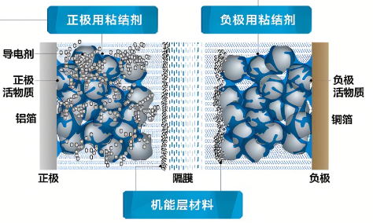
理论模型
多物理化学过程
应力与结构破坏
浓度演化：
电化学反应和离子传输
总能量：
不均匀的电化学反应
应变：
电场作用下锂离子迁移：
脱粘行为
应力：
电化学反应：
颗粒间相互作用
断裂：
多物理和化学过程
根据电极几何构型发展理论模型
非均质结构中应力
锂离子在电解质扩散
几何构型复杂
颗粒表面电化学反应
颗粒与电解质相互约束
各向异性扩散
颗粒与电解质界面脱粘

Slide 6
提纲
方法背景介绍
电极颗粒的力-电化学耦合行为
极片内多层级的传输和力学行为
展望

Slide 7
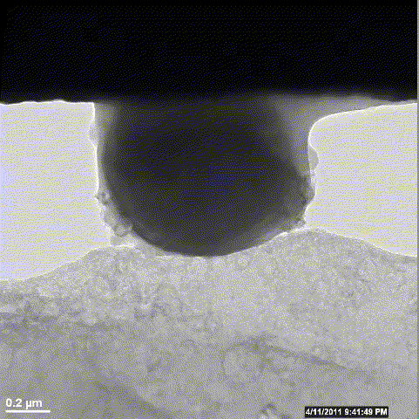
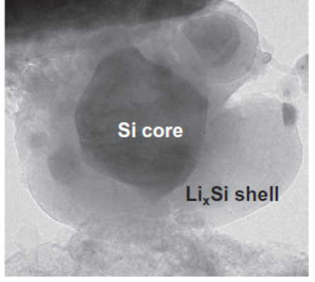
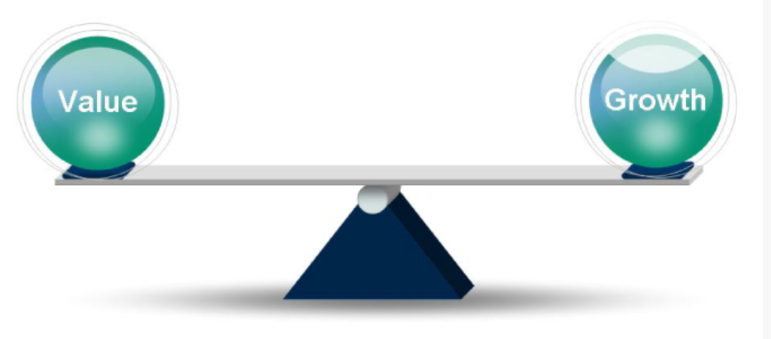
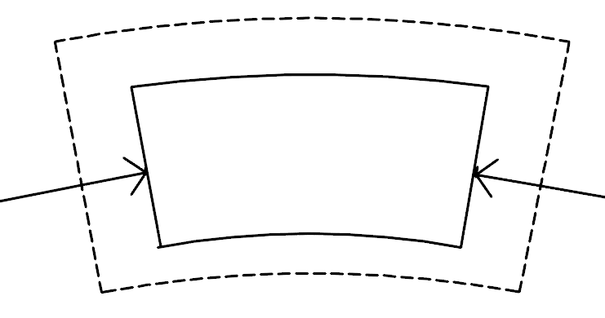
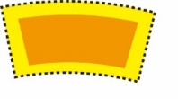
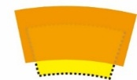
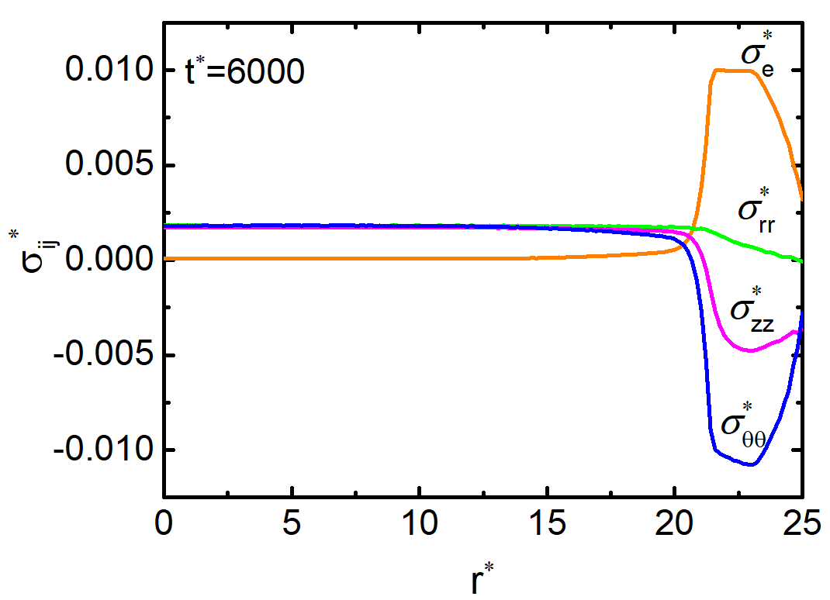
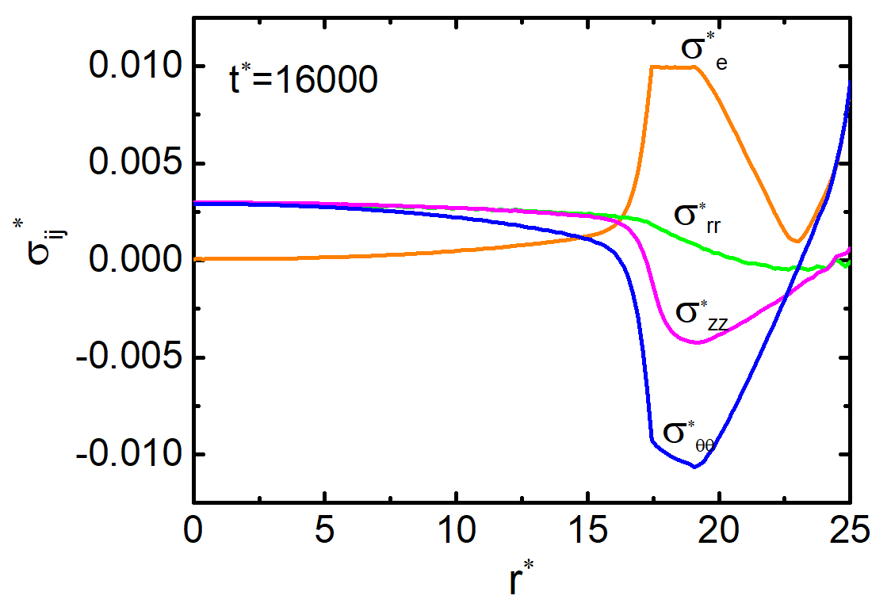


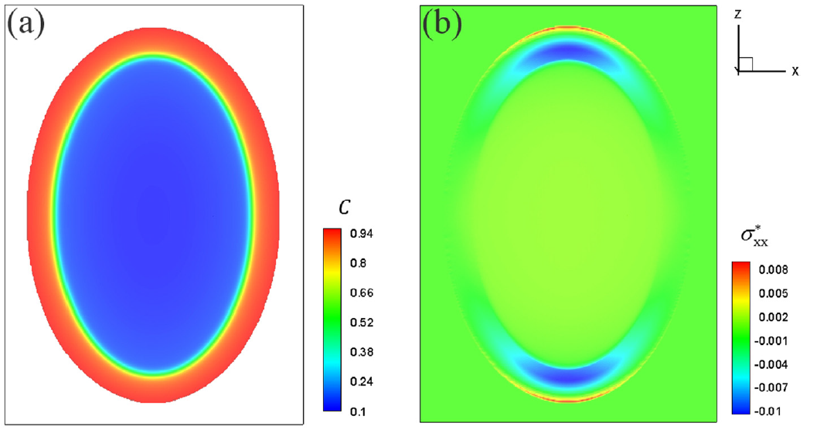
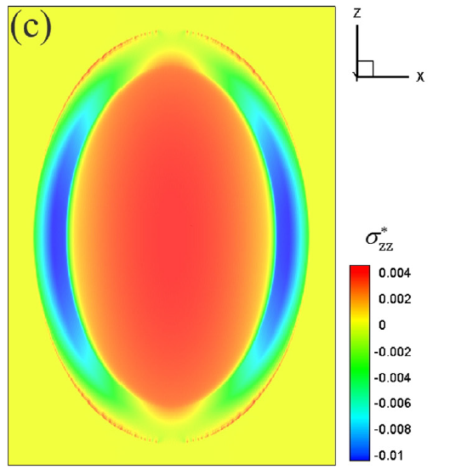


塑性变形对锂化过程影响模拟
化学应变和塑性应变的竞争
化学应变
环向压应力
塑性应变
环向拉应力
$$σ_{θ}$$
$$σ_{θ}$$
Liu XH et al. ACS nano Sci. 2012
Liu XH et al. Energy Environ. Sci. 2011
(b)

Slide 8

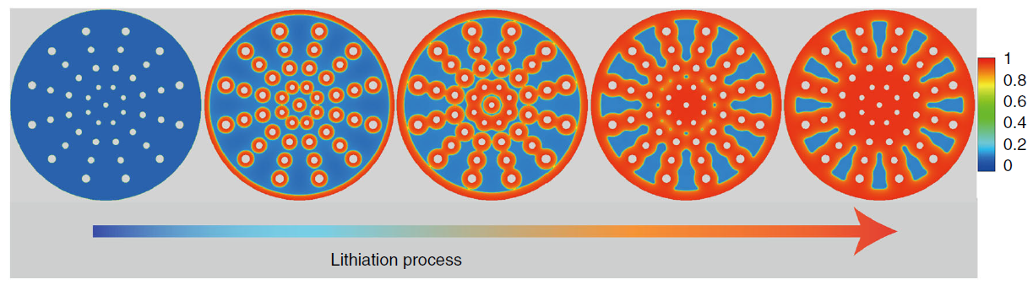
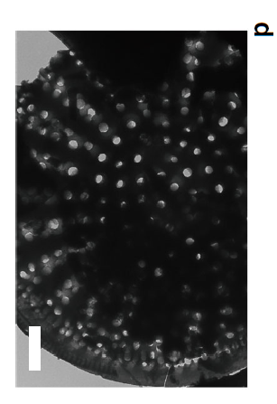
空心电极颗粒中两相界面迁移过程模拟
界面迁移与塑性区的相互作用设计空心球电极的尺寸同步优化能量密度和充电倍率性能
空心相变电极颗粒
塑性对界面迁移的影响
优化的空心球电极结构尺寸
多孔相变电极内部嵌锂过程模拟

Slide 9
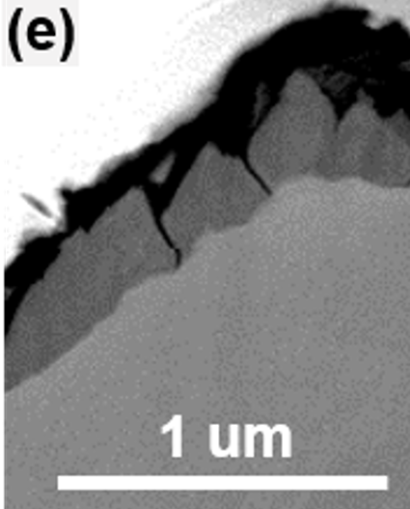
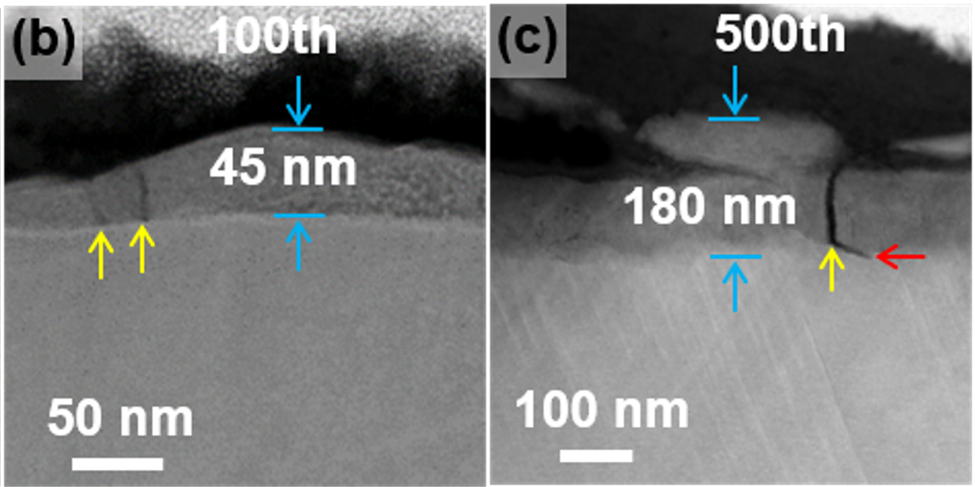




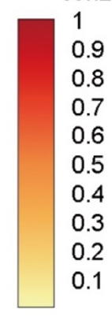
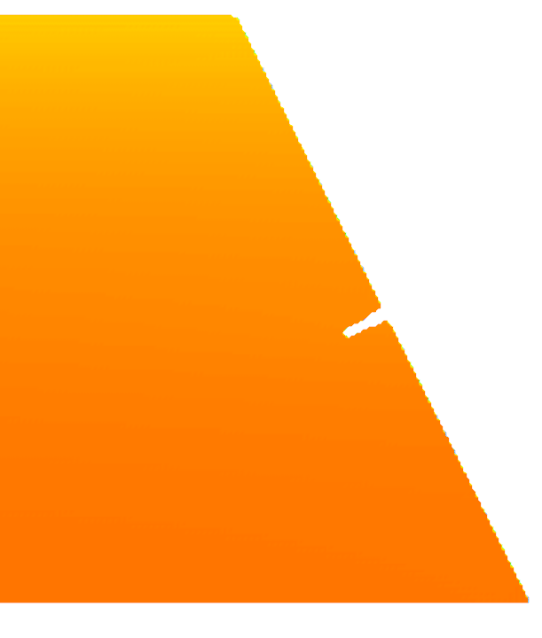
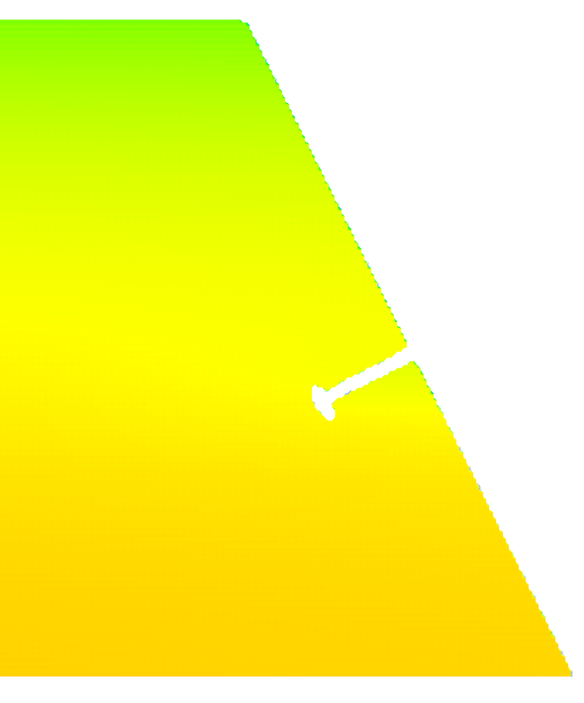
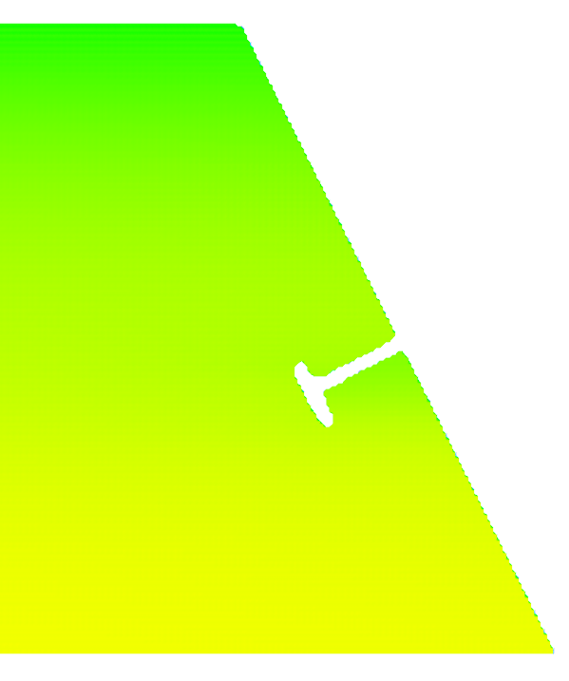
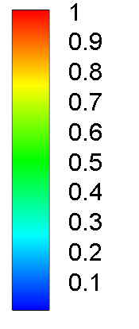
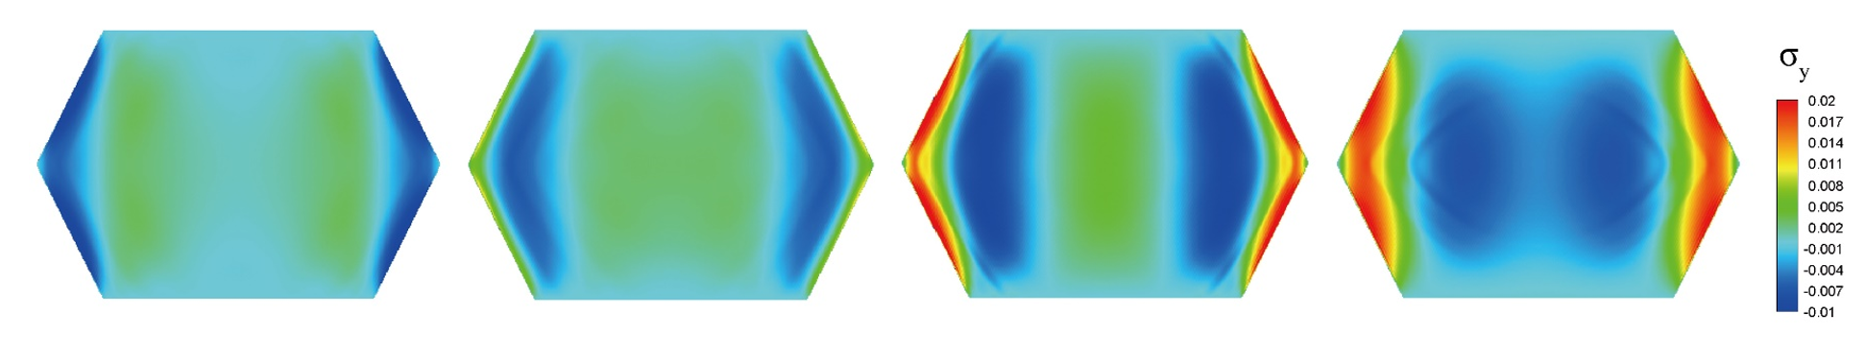
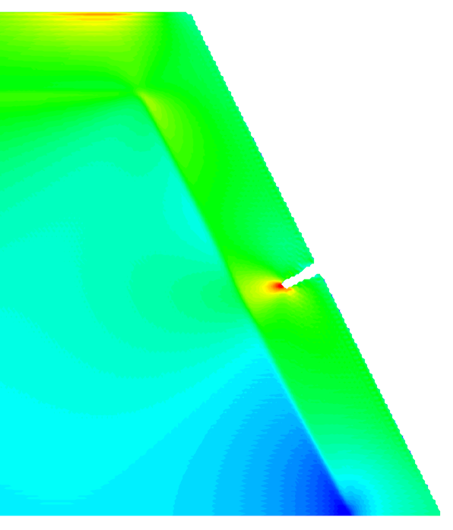
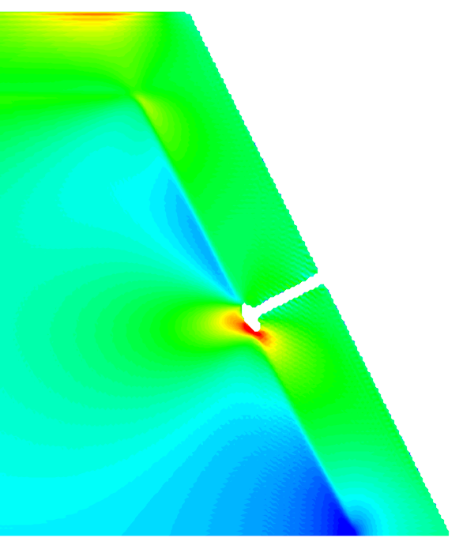
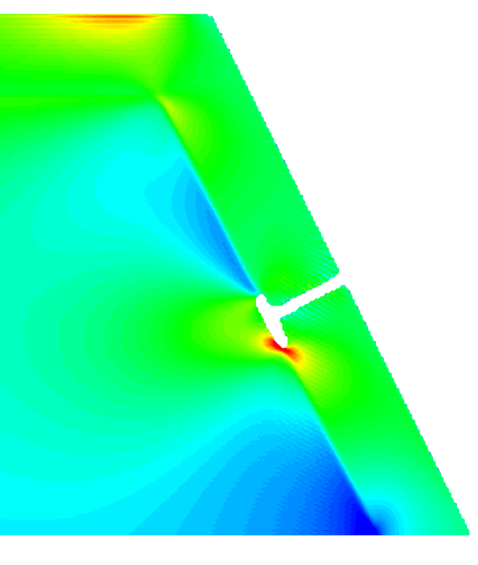
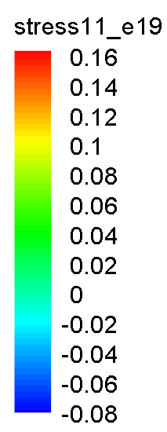
各向异性电极颗粒中裂纹扩展模拟
单晶表面相变层增厚导致裂纹向界面偏转引起相变层剥离，造成容量损失。
(a)
(b)
(c)
t*=4000
t*=8000
t*=12000
(d)
(e)
(f)
t*=4000
t*=8000
t*=12000
9

Slide 10
提纲
方法背景介绍
电极颗粒的力-电化学耦合行为
极片内多层级的传输和力学行为
展望

Slide 11
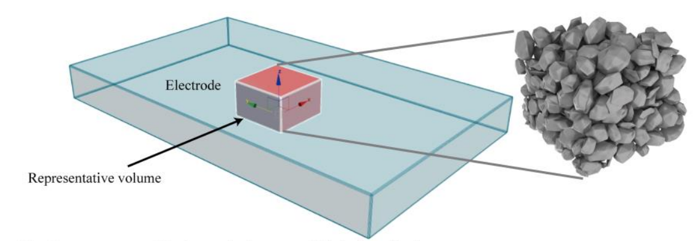
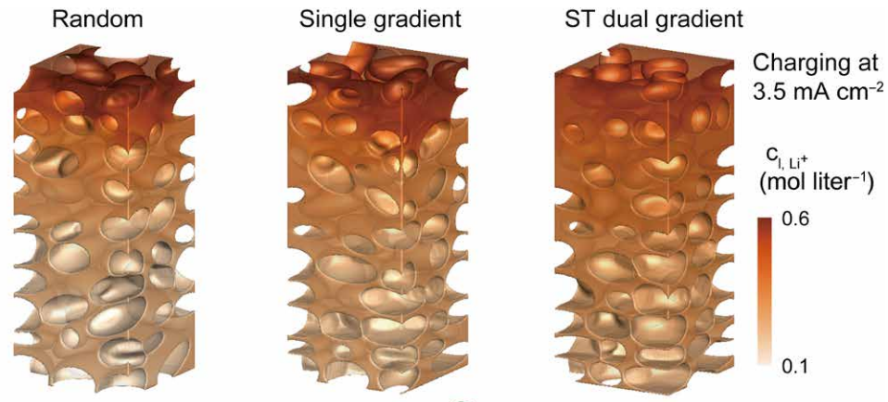
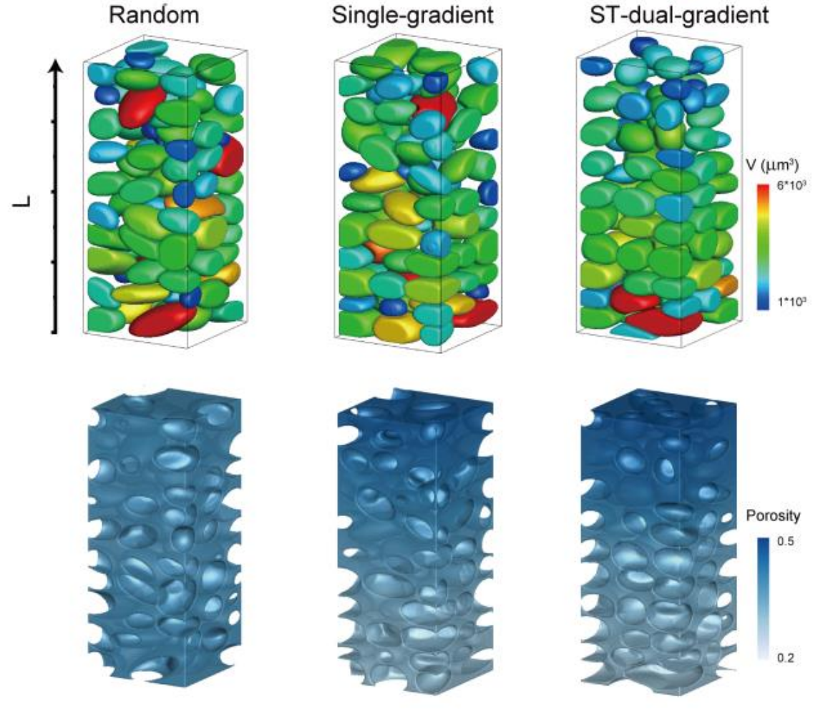
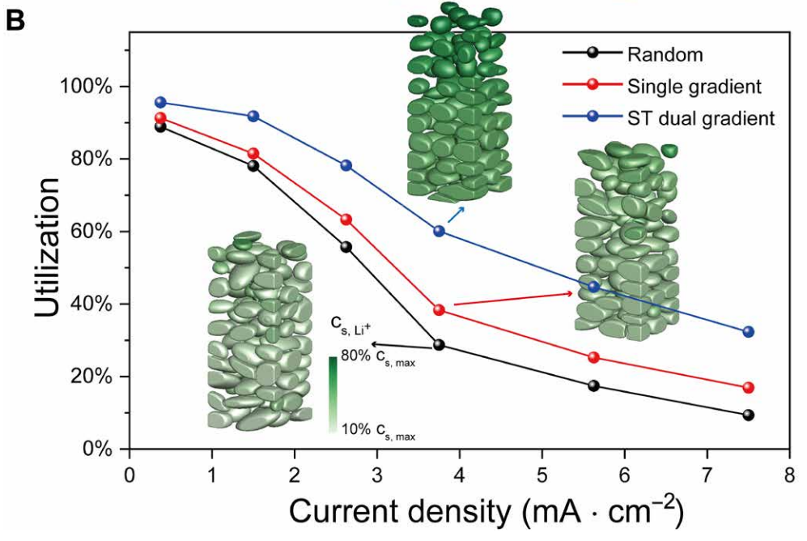
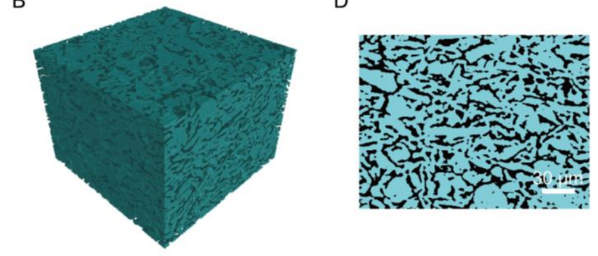
设计电化学活性颗粒在极片中的空间分布提升倍率性能
电极颗粒尺寸和孔隙梯度分布的极片内部锂离子的分布模拟
Lu, L. L.#; Lu, Y. Y.#, et al., Sci. Adv. 2022

Slide 12
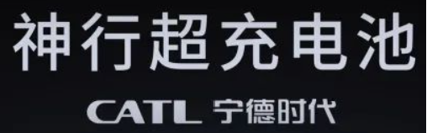
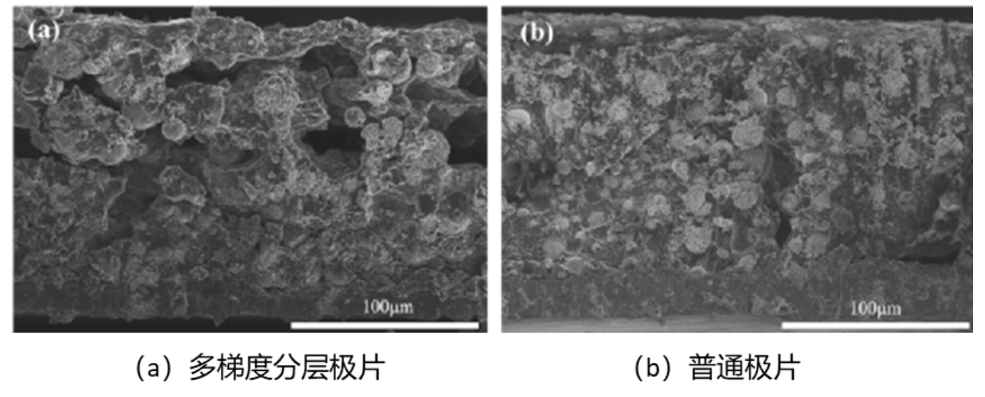
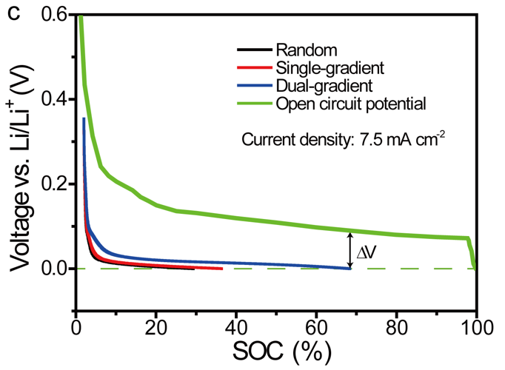
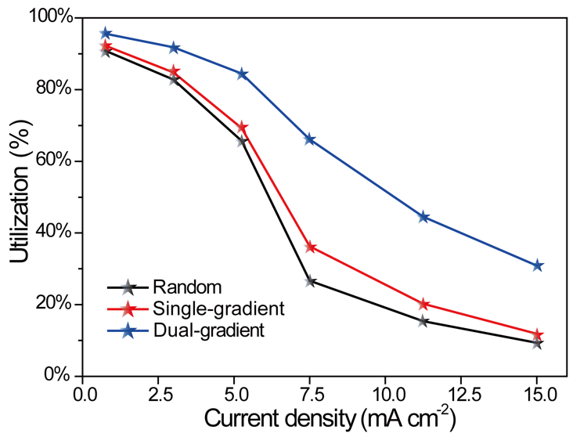
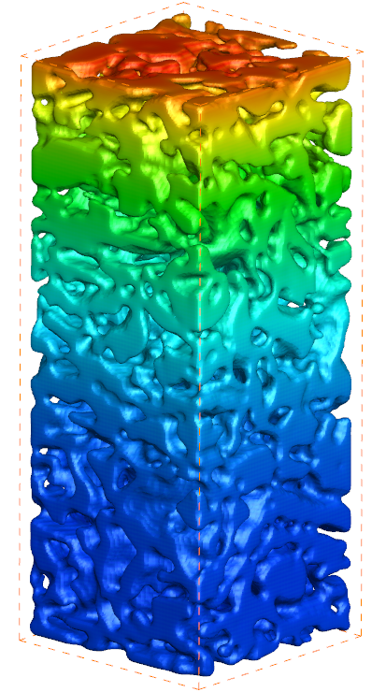
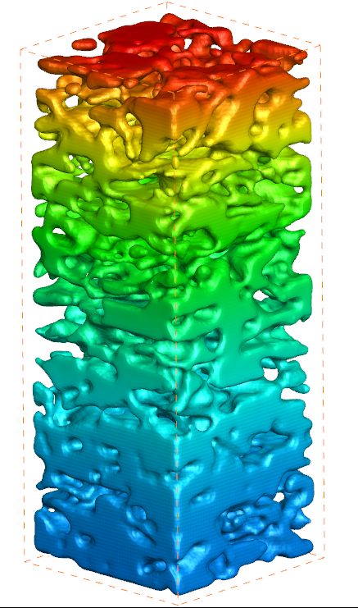


设计电化学活性颗粒在极片中的空间分布提升倍率性能
双梯度结构电极电化学性能模拟
行业应用
随机多孔结构
双梯度结构
Lu, L. L.#; Lu, Y. Y.#, et al., Sci. Adv. 2022

Slide 13


粘结剂颗粒尺度脱粘模拟

Slide 14

粘结剂颗粒尺度脱粘模拟

Slide 15




极片快充条件下损伤行为

Slide 16
提纲
方法背景介绍
电极颗粒的力-电化学耦合行为
极片内多层级的传输和力学行为
展望

Slide 17


总结
通过构建应力-电化学反应-断裂耦合的相场模型研究电极颗粒到极片的多尺度传输和力学损伤行为。揭示了颗粒内部缺陷、相变、各向异性扩散的重要作用，分析了极片层级颗粒尺寸、孔隙率空间分布对极片力学和电化学性能的影响。
Electrochemical reaction
Interfacial diffusion
phase field model
stress distribution
crack propagation

Slide 18






题目
Thank you for listening
陆宇阳
Email : luyuyang@ustc.edu.cn

